Slide 1
1. Foniatrie
Foniatrie (z řeckého slova phoniatria) je lékařským oborem, který se zabývá vyšetřováním sdělovacích funkcí člověka, čímž jsou: lidský hlas, sluch a řeč, ale také léčbou jeho poruch a rehabilitací

Slide 2
Vývoj řeči
Vývoj probíhá ve stádiích mezi nimiž jsou nevýrazné hranice
každý musí těmito stádii projít
rozdílná může být pouze délka těchto stádií.

Slide 3
Vývoj řeči
1. projevem je křik – projev reakce na změnu prostředí
po 6 týd. - citové zabarvení, nespokojenost, tvrdý hlasový začátek, poškozuje hlasivky
2 - 3 měsíc - spokojenost, měkký hlasový začátek (broukání)
4 –6 měsíc – Období pudového žvatlání - „hra s mluvidly“, dítě vykonává stejné pohyby jako při příjmu potravy doprovázené hlasem (děti slyšící i neslyšící)

Slide 4
Vývoj řeči
6 –8 měsíců - období napodobující žvatlání , sluchová i zraková kontrola (neslyšící děti přestávají žvatlat, slepé děti později)
8 – 12 měsíců - stádium rozumění řeči, dítě nechápe obsah slov, které slyší, na základě slova sleduje předmět nebo osobu, reaguje na určitou výzvu (většinou motorické reakce – paci paci)

Slide 5
Vývoj řeči
1 rok - vývoj řeči v pravém slova smyslu
Slova - zobrazují celou větu (jednoslovné věty)
vyjadřují přání, city, prosby = stádium emocionálně volné
jedno i víceslabičná, spojení s konkrétními osobami a věcmi dé – dědeček, tá - táta
velký význam má citové zabarvení, přízvuk a intonace
Cca 5 slov

Slide 6
Vývoj řeči
1,5 –2 roky - egocentrické stádium
Dvou-slovné věty
napodobuje dospělé
samo objevuje mluvení jako činnost
samo si opakuje slova
Tempo řeči je pomalé
prudký kvalitativní a kvantitativní vývoj řeči
Cca 300 slov

Slide 7
Vývoj řeči
2-3 rok - stádium rozvoje komunikační řeči, pomocí řeči dosahuje drobné cíle, pomocí řeči může usměrňovat dospělé
3 rok - stádium logických pojmů - zapojení abstrakce , 1000 slov
3-4 rok – stadium intelektualizace řeči – rozšiřování slovní zásoby, probíhá celoživotně
4-6 rok – gramatická skladba, slovní zásoba, fyziologická bradylalie

Slide 8
Jazykové roviny

Slide 9
Jazykové roviny
Při vývoji dětské řeči se vzájemně prolínají foneticko-fonologická, lexikální, gramatická a pragmatická rovina verbálních projevů.

Slide 10
Zvuková rovina
(foneticko-fonologická)
6.- 9. měsíc
přechod z pudového na napodobující žvatlání
Vlastní vývoj výslovnosti
Pravidlo nejmenší fysiologické námahy
Nejdříve se fixují samohlásky
nejpozději typické znaky mateřského jazyka (r, ř)
Fyziologicky vývoj zvukové stránky končí okolo pátého roku
(nejpozději při vstupu dítěte do školy).

Slide 11
Lexikální rovina
(Lexikálně – sémantická)
10. měsíc - rozvoj pasivní slovní zásoby
Dítě začíná rozumět řeči dospělých
1 rok - první slova, rozvoj aktivní slovní zásoby
hypergeneralizace ( haf, haf – jakýkoliv pes)
Hyperdiferenciace – (táta je pouze vlastní otec)
1,5 rok – 1.období otázek – co je to?
3,5 rok – 2.období otázek – proč?

Slide 12
Gramatická rovina
Morfologicko - syntaktická
1,5 – 2 let
Podstatná jména neohebná – fce vět
Onomatopoická citoslovce
Dvou-slovné věty
Přídavná jména, zájmena, číslovky, předložky, spojky
Všechny slovní druhy po 4. roku věku
Skloňování 2-3. rok
Jednotné a množné číslo – 3. rok
Tvorba souvětí - 4. rok

Slide 13
Pragmatická rovina
(sociální)
2-3 rok
Dítě je komunikační partner
Začíná vhodně reagovat

Slide 14
2. Narušená komunikační schopnost
Poruchy vývoje řeči
Získané organické poruchy řečové komunikace

Slide 15
Poruchy vývoje řeči
Opožděný vývoj řeči prostý
Opožděný vývoj řeči při sluchových vadách
Vývojová dysfázie

Slide 16
Opožděný vývoj řeči
Dítě kolem 3. roku věku
Malá slovní zásoba, 3 slovné věty, nejsou agramatismy
Těžká patlavost
Není žádný patologický nález
Není porucha jemné motoriky, ani motoriky jazyka
Normální sluch, rozumění není porušeno
Není snížený intelekt
Až 10% dětí
Častěji chlapci

Slide 17
OVŘ - etilogie
Biologické faktory
Dědičnost – až v 60 % výskyt v rodině
Individuální schopnosti, malé nadání pro řeč
Opožděné vyzrávání CNS (myelinizace je opožděná více u chlapců)
Sociální faktory
Patologie výchovného prostředí

Slide 18
OVŘ - symptomy
Opoždění v řečovém projevu
V pozdějším vývoji se řeč rozvine
Opoždění vývoje v jedné či ve více jazykových rovinách
Malá slovní zásoba
Větší pasivní slovní zásoba
porucha krátkodobé paměti
neschopnost udržet dějovou linii
Dysgramatismy
Chybná výslovnost hlásek
Nejsou známky organicity v kresbě

Slide 19
Diagnostika
Neurologické vyšetření - základní neurologické vyšetření, EEG, kognitivní evokované potenciály
Audiologické - vyšetření sluchu, vyšetření centrálních poruch sluchu, vyšetření mluvidel
Psychologické - vyšetření intelektu (verbální a názorové/výkonové složky), laterality, koncentrace, pozornosti,paměti,vliv prostředí...
Logopedické vyšetření

Slide 20
Terapie
Rodinné zázemí – stimulace k řečovému projevu, správný řečový vzor,
Rozvíjení slovní zásoby
Rozvíjení obsahové stránky řeči – obrazové materiály, počítačové programy, jednoslabičná, víceslabičná, jednoduché věty, popis děje, vyprávění
Rozvíjení výslovnosti – tehdy má-li dítě dostatečnou slovní zásobu, tvoří-li věty, dovede rozlišit hlásky si podobné
Vhodné zařazení do mateřské školy

Slide 21
OVŘ u poruchy sluchu
Těžká sluchová vada - 1/tis. fyziologických
- 20-40/tis. patologických
Středně těžká sl. vada – 6-12/tis nov.
V ČR – 600-1200/rok (středně těžká)
- 100/rok (těžká)
Dříve – 9-18-21
Dnes – 3-3-6

Slide 22
Vrozené anomálie ucha
Ušní boltec - mikrocie, anocie…
Zvukovod - atrezie, stenóza – 70% uni./30% bilat
Střední ucho – 0,5% izolovaný výskyt, bubínková dutina, kůstky
Vnitřní ucho - kostěnný labyrint
kochlea - Michelova malformace, jedna dutina, kochleární hypoplazie, neúplné vytvoření kochley - Mondiniho malformace
Vestibulární malformace
Malformace semicirkulárních kanálků
Malformace vnitřního zvukovodu
Abnormity aq.cochlearis a vestibularis
- membranózní labyrint
Scheibeho malformace
Alexandrova malformace
Sluchový nerv

Slide 23
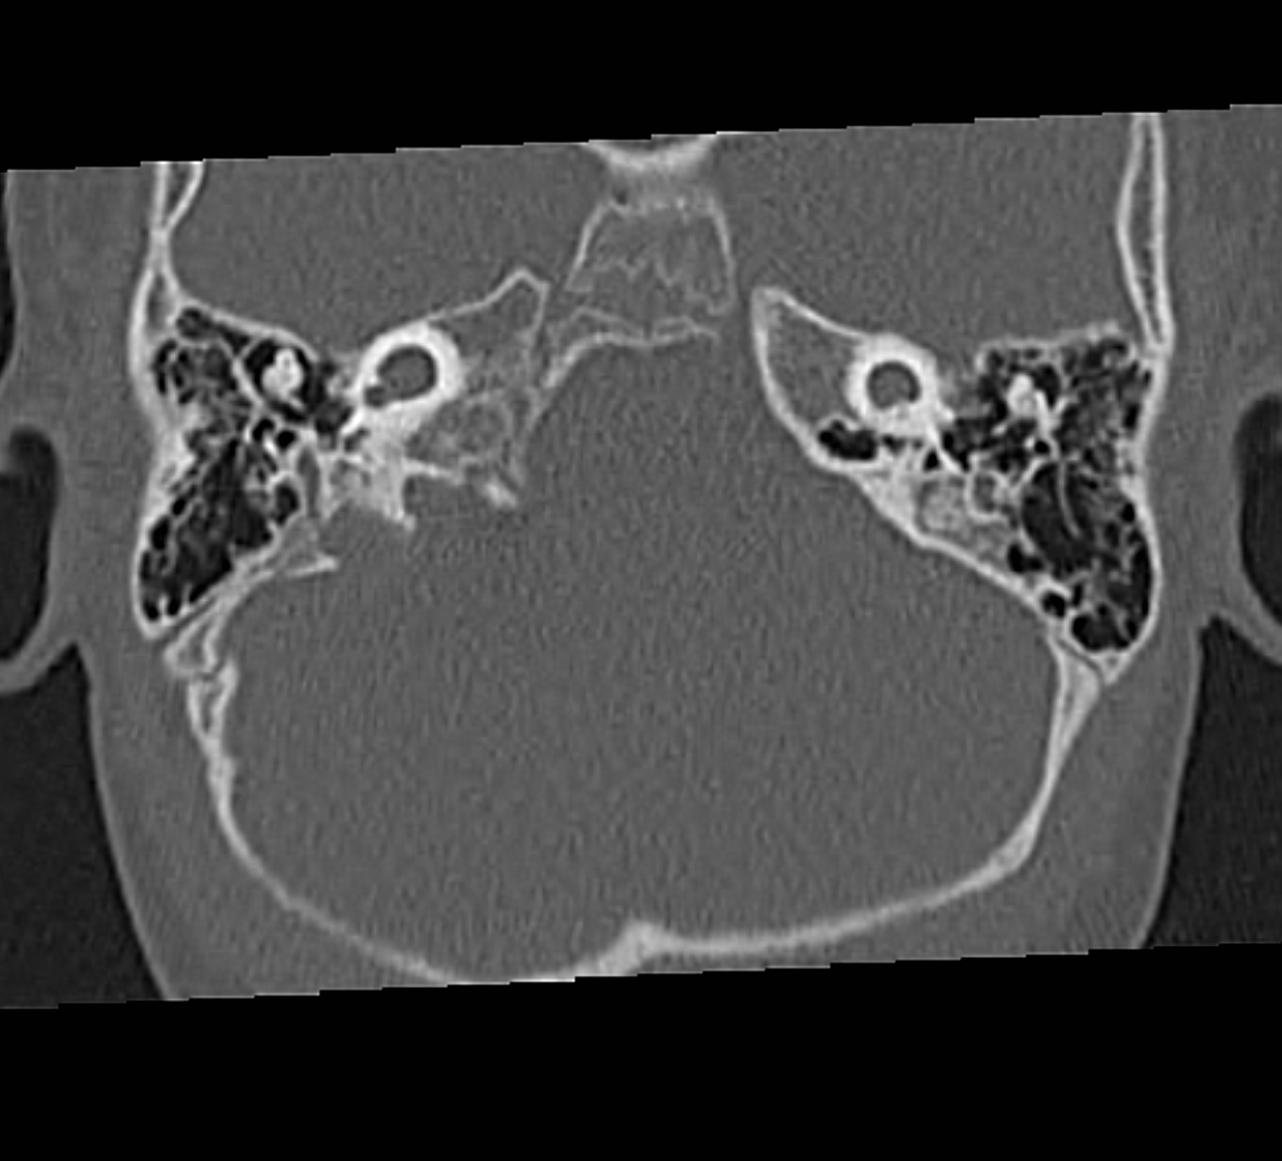
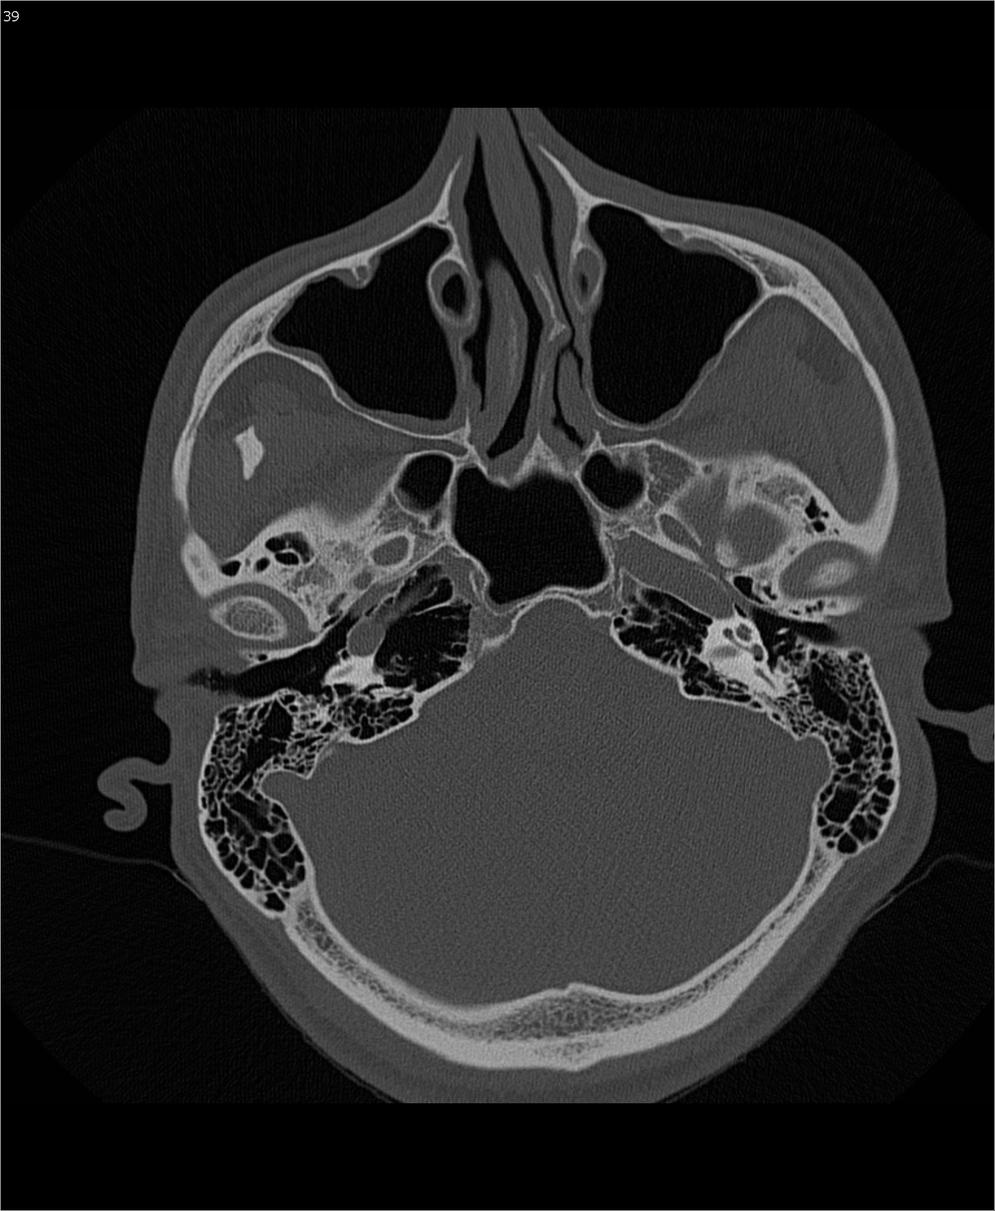
Aplazie cochley
HRCT pyramid –
Transverzální řez
Dilatace a dysmorfie vestibula
norma

Slide 24
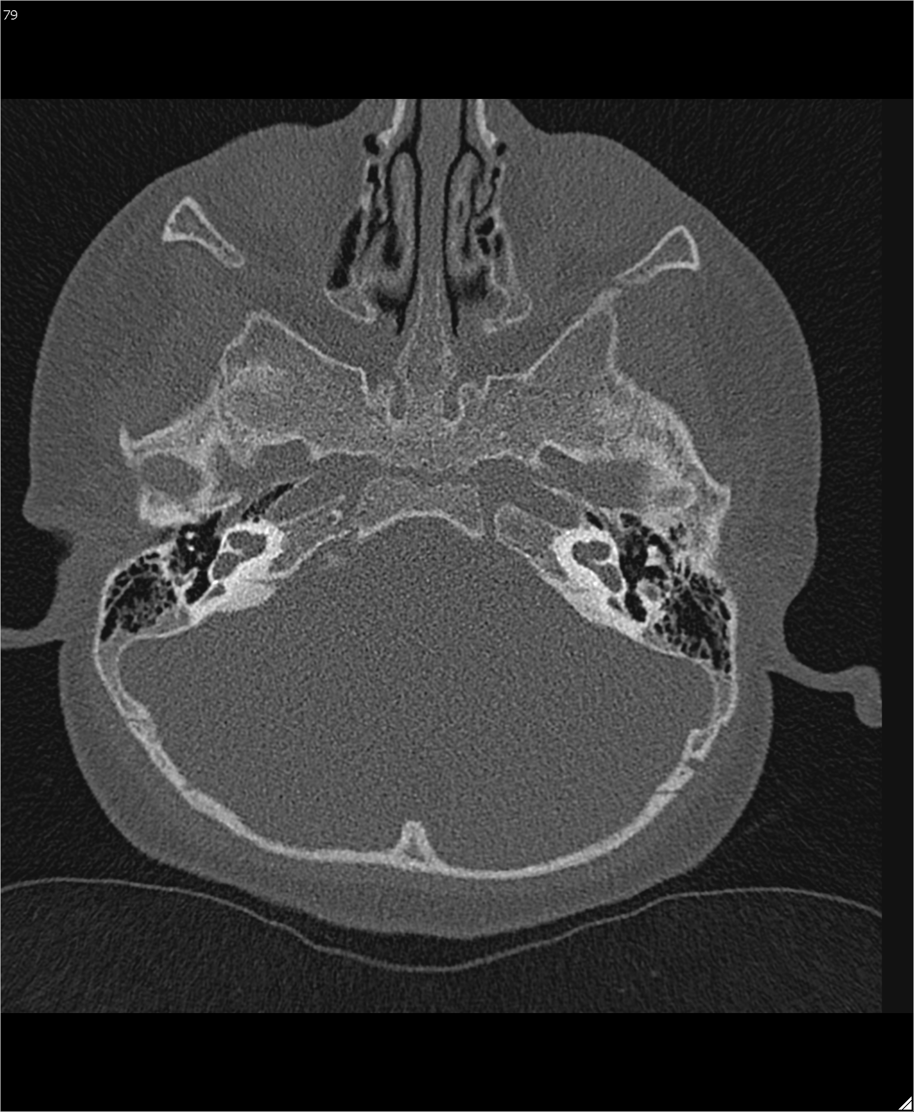
Mondiniho malformace
Snížení hlemýždě na 1,5 otáčky, rozšíření aqueductu
Norm. hlemýžď 2,5-2,75 otáčky

Slide 25
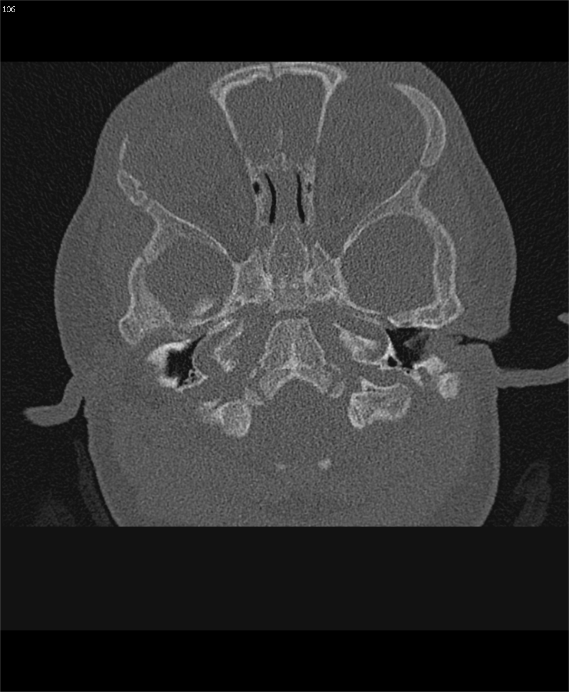
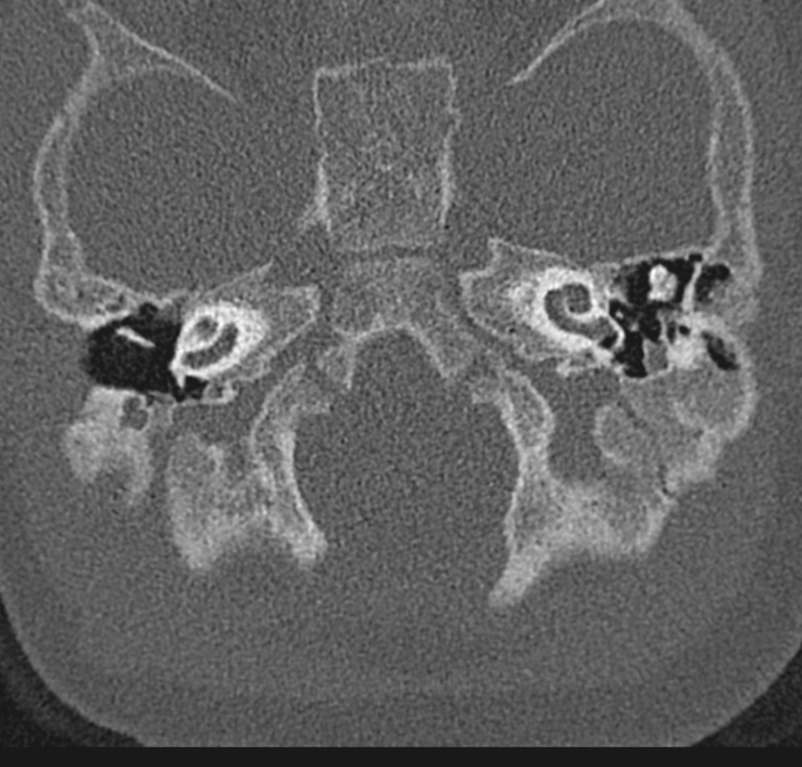
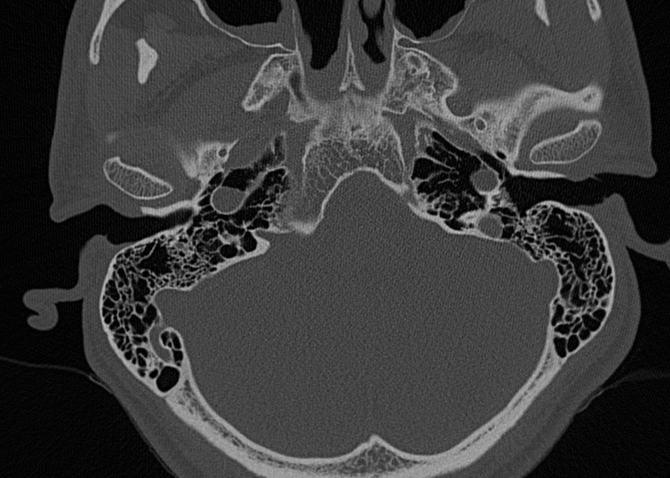
Atrezie zvukovodu
HRCT pyramid u 4m. kojence v transverzální rovině
vlevo artezie zev. zvukovodu na podkladě zmnožení měkkých tkání, středouší a vnitřní ucho je norm. konfigurované
norma

Slide 26
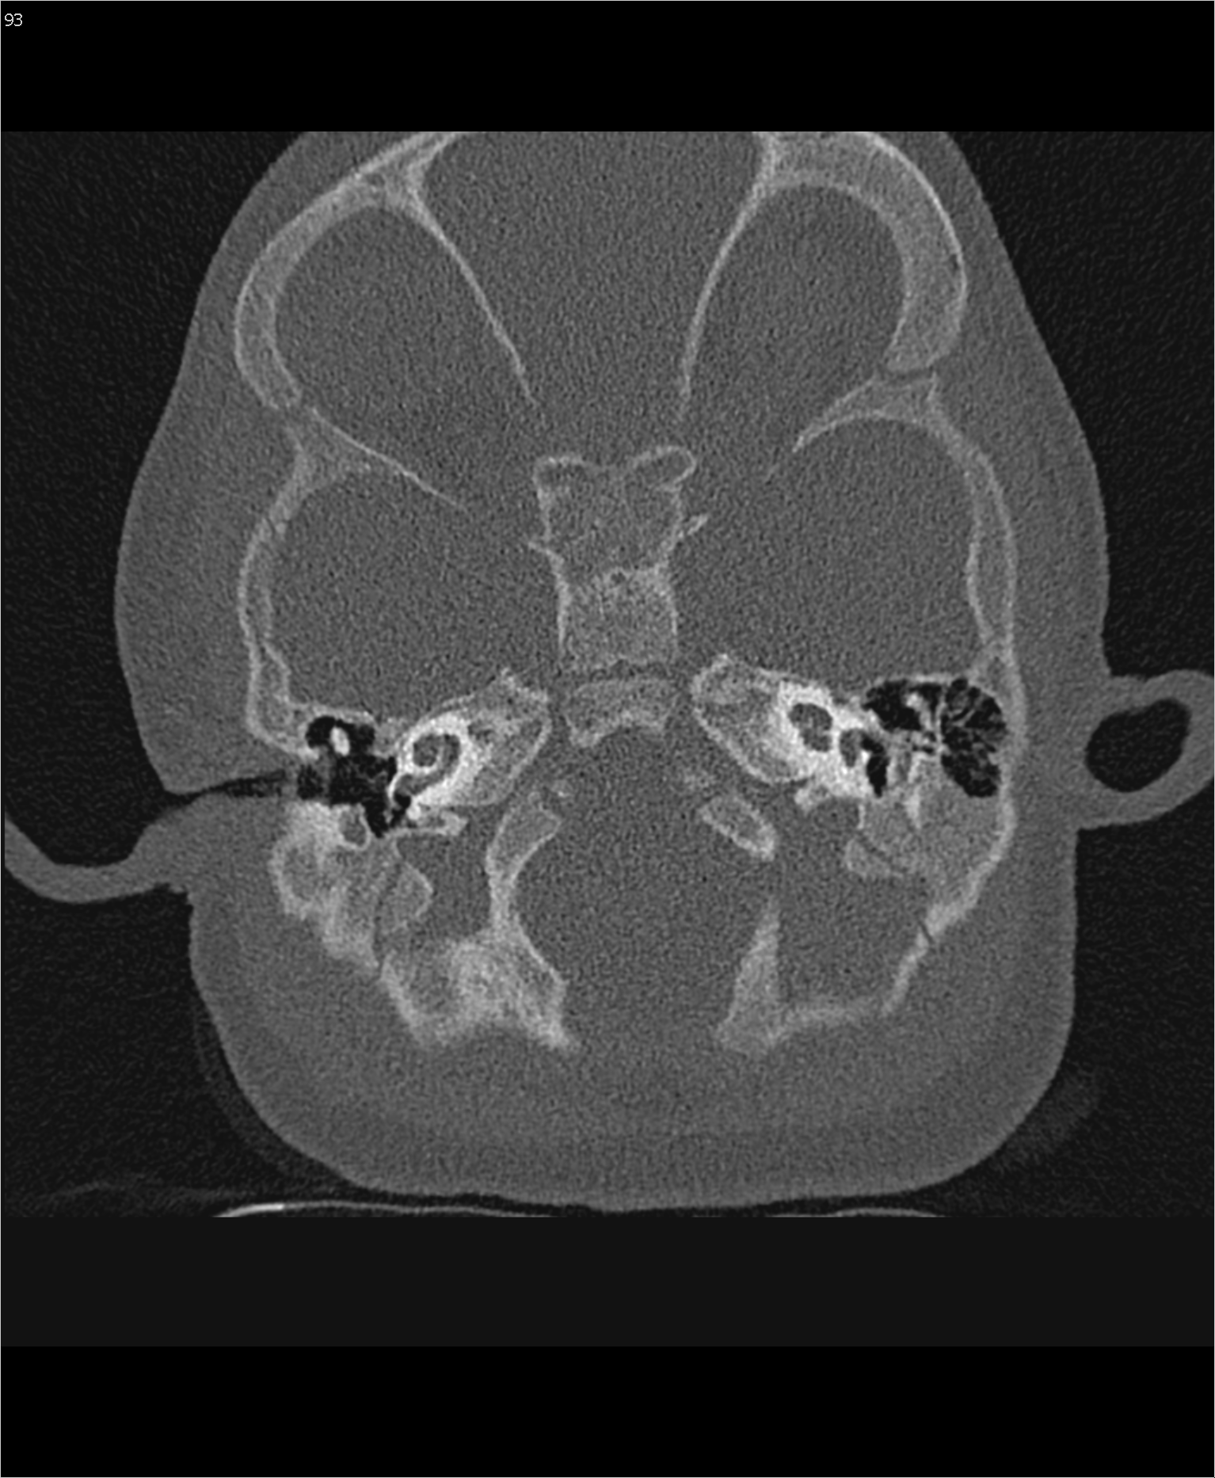
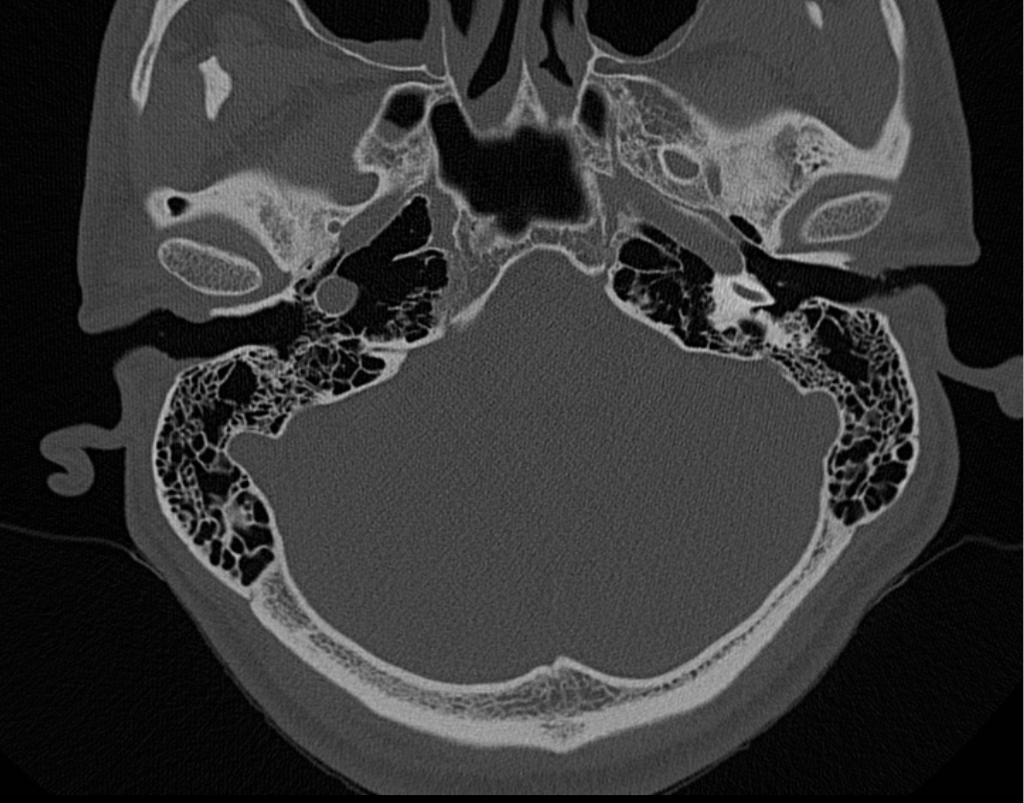
Atrezie zvukovodu
HRCT pyramid u 4m. kojence v transverzální rovině
Stenóza zevního zvukovodu vpravo se zúžením kostěné části
norma

Slide 27
Sluchové vady
60% vrozené
Poškození sluchového ústrojí v době jeho vývoje - v 1.trimestru
Genetika –
Nesyndromové 70%
80% AR (Connexin 26) - preling.,
20% AD - postling., méně závažné, progresivní
5% X chromozom
Syndromové vady 30%
40% získané
Perinatální období – nedonošenost, nízká porodní hmotnost, asfyxie…
Postnatální období – meningitis, úrazy…

Slide 28
Connexin 26
Membránové proteiny – umožňují pohyb iontů a molekul mezi buňkami
Connexin 26 - Spojuje navzájem podpůrné buňky v hlemýždi
60-80% AR nesyndromických ztrát sluchu
Mutace genu GJB2 na chromozomu 13q11 – nejčastější mutace del 35G 40-80%
Četnost heterozygotů /nosičství/ v Evropě 1:31
Rodiče mívají sluch normální, stejnou měrou obě pohlaví, 25% riziko postižení sourozence

Slide 29
Syndromové ztráty sluchu
Pendredův syndrom – hypacusis + ŠŽ
EVA syndrom
Goldenhaarův syndrom – anomalie poloviny obličeje, uší, hypacusis, IQ, páteř
Sticklerův syndrom
CHARGE syndrom
Waardenburgův syndrom
Usherův syndrom - hluchoslepota
Branchiotorenální syndrom
Treacher-Collins syndrom – anomalie obličeje, hypacusis, norm IQ
NF2
Alportův syndrom ap. - ledviny

Slide 30
Sluchové vady
60% vrozené
Poškození sluchového ústrojí v době jeho vývoje - v 1.trimestru
Genetika –
Nesyndromové 70%
80% AR (Connexin 26) - preling.,
20% AD - postling., méně závažné, progresivní
5% X chromozom
Syndromové vady 30%
40% získané
Perinatální období – nedonošenost, nízká porodní hmotnost, asfyxie…
Postnatální období – meningitis, úrazy, encephalitis, tumory, ototoxické preparáty…

Slide 31
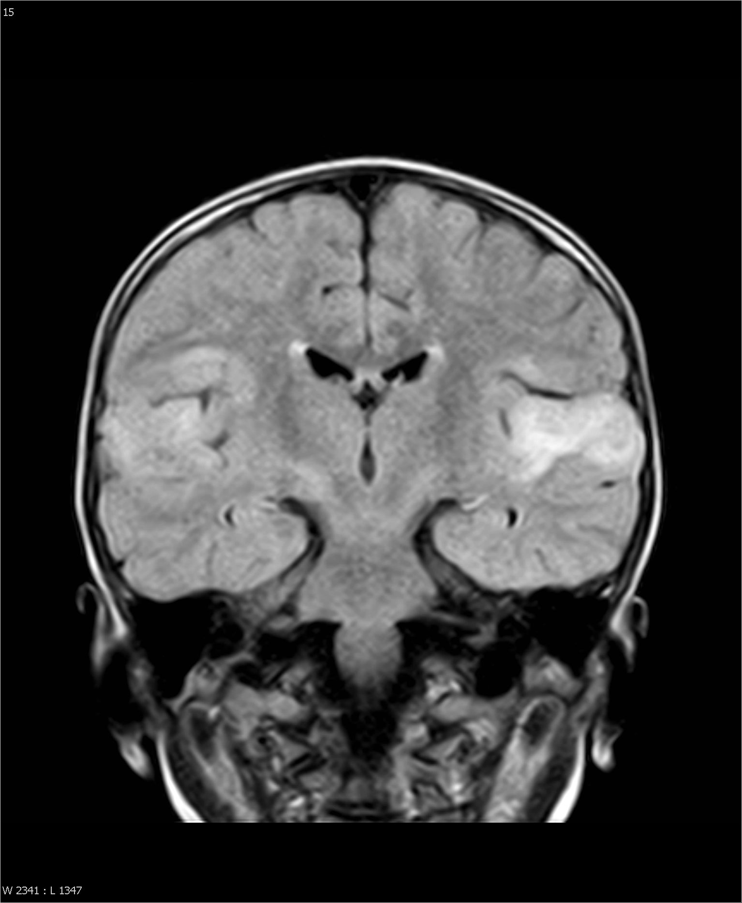
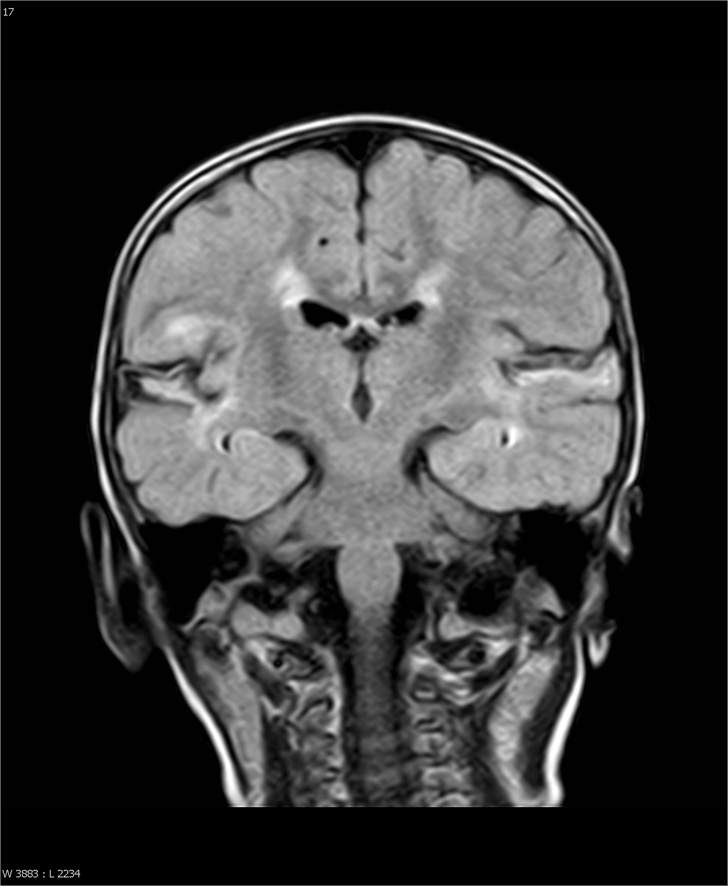
Herpetická encephalitis
duben
září

Slide 32
Novorozenecký screening
Metodický pokyn MZ 4/2012
Provádí se ve většině porodnic ČR
Praktický lékař pro děti a dorost
2-4 den po porodu
TEOAE - pass / rettest
Screening BAEP – pass/rettest (patologický novorozenec)
4 týdny po porodu – 1. rescreening

Slide 33
VPA – vizuálně potencovaná audiometrie
Děti od 1 roku
vytvoření podmíněného spojení mezi zvukem a zajímavým světelným podnětem
posléze pouze v prezentaci zvukového podnětu
pokud jej dítě uslyší, otáčí se a zrakem hledá původní světelný podnět.
http://www.youtube.com/watch?v=S45H3i2ulto

Slide 34
Percepční test / slovní audiometrie
U dětí, které již mají dostatečně rozvinutou pasivní slovní zásobu
Dítě přiřazuje obrázek ze standardizované sady obrázků ke slovům
U dětí, které mají rozvinutou aktivní slovní zásobu
Dítě opakuje slyšené slovo
Sluchátka x volné pole

Slide 35
Audiometrie
Malé děti audiometrie hrou
Zlatý standard vyšetřování sluchu
Spolupráce !!! Děti od 4 let
Vyšetření vzdušného a kostního vedení
125Hz – 8000 Hz – vzdušné
250Hz – 4000Hz – kostní
L.dx. Červená, -o-, ->-
l.sin modrá, -x-, -<-

Slide 36
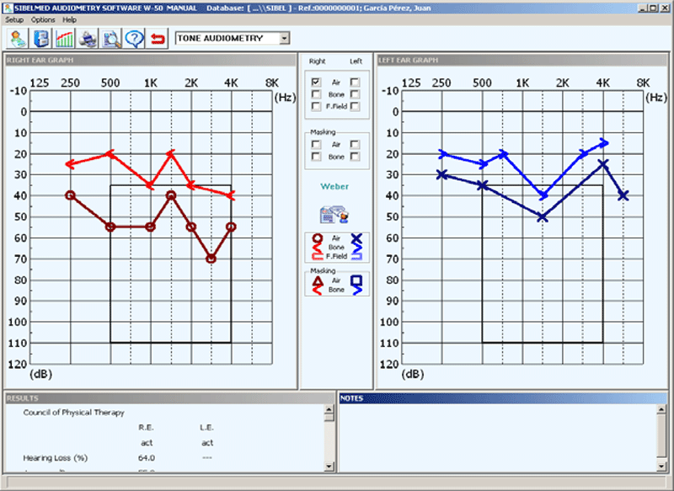
audiometrie

Slide 37
Audiometrie
Otoskopie, tympanometrie, sluchová zkouška
Tichá komora, pacient nesmí vidět na panel
Sluchátka , kostní vibrátor
Pacient musí ihned signalizovat jakmile zaslechne tón
Signalizace – tlačítko, zvednutá ruka, odpověď, u dětí domluvená signalizace, nutné nácviky

Slide 38
OVŘ při sluchových vadách
Lehká nedoslýchavost – nemusí vývoj řeči ovlivnit, pozor na fluktuaci stavu sluchu
Jednostranná nedoslýchavost – neovlivní
Střední nedoslýchavost – ovlivní při pozdní diagnostice, sluchadly výborně kompenzována
Středně těžká – je porucha výslovnosti, dobře kompenzováno sluchadly, nutné pečlivé sledování
Těžká nedoslýchavost - není plná kompenzace sluchadly, vývoj řeči je postižen vždy
Velmi těžká nedoslýchavost – často spojeno s centrálními sluchovými vadami, poruchami intelektu..

Slide 39
Vývojová dysfázie
Specificky narušený vývoj řeči, projevující se ztíženou schopností nebo neschopností naučit se verbálně komunikovat, i když podmínky pro rozvoj řeči jsou přiměřené
Následek poruchy centrálního zpracování řečového signálu
Difúzní postižení CNS
Postižení vývoje kognitivních funkcí vlivem pre-, peri-, postnatálního poškození mozku

Slide 40
Symptomatologie
Příznaky v řeči –
od výraznější patlavosti až k nemluvnosti,
Výrazně opožděný vývoj řeči
Dysgramatismy – infinitiv, neskloňuje
Přehazování slovosledu,
vynechávání některých slov
Omezená slovní zásoba
Redukce stavby věty – dvoj slovné věty
Porucha rozlišování distinktivních rysů hlásek – znělost x neznělost..
Nerovnoměrný vývoj
Normální intelekt, často nadprůměrný
Diskrepeance mezi verbálními a neverbálními schopnostmi

Slide 41
Narušení zrakového vnímání – kresba
Narušení paměťových funkcí – jednoduché věty
Narušení orientace v čase i v prostoru – pravolevá orientace, časové vztahy, rodinní příslušníci,
Narušení abstrakce
Narušení motorických funkcí - jemná motorika, oromotorika
Lateralita – nevyhraněná dominance

Slide 42
Diagnostika
Foniatrické vyšetření - vyšetření sluchu, rozumění (dětský percepční test, test fonematického sluchu, dichotický test, vyšetření kmenových a korových potenciálů )
Neurologické vyšetření - může být zcela negativní nález – svědčí pro difúzní poškození, často nález LMD, velmi často abnormity v EEG ze sluch. a řeč. center
Logopedické vyšetření
Speciálně – pedagogická diagnostika – lateralita, grafomotorika, paměť
Psychologické vyšetření

Slide 43
Test fonematického sluchu -
k vyšetření schopnosti rozlišovat distinktivní hlásky
pumpa-bumbá, pije-bije, muška-tužka
Dichotický test -
K vyšetření centrálního zpracování řeči

Slide 44
Terapie
Rozvíjení zrakového vnímání
Rozvíjení sluchového vnímání
Rozvíjení myšlení, paměti, pozornosti
Rozvíjení motoriky
Rozvíjení schopnosti orientace
Rozvíjení grafomotoriky
Rozvíjení řeči

Slide 45
Vývojová dysfazie - kazuistika
Z anamnézy: RA neg. OA z fyziologické gravidity, porod SC v termínu, Phm 4400 g, bez asfyxie, bez ikteru. Motorický vývoj neopožděn v oblasti hrubé motoriky, vázne jemná motorika, zvl. grafomotorika. Pravák (vyhraněn od 6 let).
Vývoj řeči: 1. slova v 1 roce, pomalý rozvoj slovní zásoby, 1. věty ve 4,5 letech, dlouhodobě agramatismy slovní a větné, přetrvávající poruchy i na fonologické úrovni (záměny hlásek, přesmyky slabik).
Ve 4,5 letech řeč s výraznou diskrepancí mezi pasivním a aktivním slovníkem, snížená srozumitelnost řeči, přetrvávající redukce víceslabičných výrazů, porucha krátkodobé paměti.
V 5 letech zlepšení obsahové stránky řeči, aktivnější užití slovesných tvarů, ale dosud výrazné agramatismy slovní a poruchy syntaxe. Maximálně opakuje 3 slovnou větu, nevypráví. V 5,5 letech trvají obtíže s víceslabičnými výrazy, verbální aktivita minimální, malá tendence k mluvení

Slide 46
kazuistika
Nácvik věty s předmětem s nestabilními výsledky. V 6 letech zvládá krátké vyprávění s dějovou posloupností .Spontánně začína více mluvit ve větách. Zlepšuje se fixace hlásek I. artikulačního okrsku, začíná užívat minulý čas.
V 6,5 letech hovoří v krátkých větách s přetrvávajícími agramatismy, trvá porucha krátkodobé paměti a problémy se sluchovou diferenciací.
V 7 letech aktivněji vypráví, užívá četněji slovesa, jejich tvary - způsoby a časy. Agramatismy přetrvávají ještě v 8 letech, často porucha slovosledu – jako 1. je ve větě postaveno sloveso. Neužívá kmitné hlásky. V oblasti sluchové diferenciace celkově zlepšení, ale objevují se záměny sykavek, občas neměkčí. Celkově však výrazně zlepšena slovní zásoba, kvalitně vypráví.
V 9 letech se snaží užívat navozené hlásky, v artikulaci stále nekmitné R a Ř, nepřesná diferenciace sykavek. Slovní zásoba je bohatá.
Obtíže se sluchovou diferenciací přetrvávají do 10-11 let věku. Celkově menší verbální spontaneita, problémy v sémantické oblasti.

Slide 47
kazuistika
SA – po odkladu školní docházky byl chlapec zařazen do vyrovnávací třídy a pak přeřazen do třídy dyslektické.
Sluch – periferně v normě. Vyšetření fonematického sluchu: 4 r. plní na 85%, 5 l. 92,5%, 6 l. 95,8%. Obtíže se sluchovou diferenciací ale přetrvávaly do 10ti let.
Psychologické vyšetření (ve 4,5 l.) - rozumové schopnosti s nerovnoměrným rozložením, intelekt v dobrém průměru mimo verbálního faktoru. S dalším rozvojem řeči bez stagnace. Opoždění vývoje grafomotoriky, známky organicity v kresbě.
Neurologické vyšetření – topicky v normě, reziduální hypotonický syndrom, ojediněle expy dyskinesy.
EEG nativní – opakovaně abnormální záznam vzhledem k věku pro příměs paroxysmálních grafoelementů - v zadní temporální krajině vlevo a okcipitálně vpravo s nedokonale vyjádřeným základním rytmem a lehkou příměsí pomalých vln. Naznačené výboje theta vln a biokcipitálně příměs delta aktivity. V porovnání s předchozími záznamy lehké zlepšení s vymizením ložiskové převahy abnormity. Ep grafoelementy nezachyceny. Chlapec byl bez entiepi terapie.
NMR mozku (III/1996) – normální nález extra i intrakraniálně
doc.MUDr.O. Dlouhá

Slide 48
Získané organické poruchy řečové komunikace - AFAZIE
ztráta již navozené řeči následkem porušení mozkových řečových center
Vzniká na základě organické léze mozku
Cévní mozkové příhody
Kraniocerebrální poranění
Tumory
Zánětlivé poškození mozku..
Intoxikace mozku
Landau Kleffner syndrom

Slide 49
symptomatologie
Poruchy plynulosti řeči
Parafázie – deformace slov (kočka-koťa, ždruchla-židle, dokáže opsat, nedokáže pojmenovat)
Parafrazie – nemožnost větného vyjádření, z věty zůstává jen fragment (budu muset odejít-já tam)
Perseverace – ulpívání na předchozím podnětu i při dalších odpovědích
Logorhea – překotná mluva, nesrozumitelná, slovní salát

Slide 50
3. Narušení článkování řeči
Dysartrie
Dyslalie

Slide 51
Dysartrie - definice
Porucha motorické realizace řeči na základě organického poškození centrálního nervového systému.

Slide 52
Dysartrie
zahrnuje řadu typů nebo syndromů řečových poruch
jsou způsobeny obtížemi ve svalové kontrole řečových mechanismů
jsou řazeny do oblasti tzv. motorických řečových poruch.
V různé míře jsou přítomny i poruchy respirace, fonace, rezonance a prozódie.
Anartrie – ztráta verbální komunikace
Může být spojena s dysfagií

Slide 53
Dysartrie
Etiologie:
Poškození CNS
prenatální příčiny - nedonošenost dítěte, infekční onemocnění matky v těhotenství, vrozené defekty motorických struktur CNS. DMO
perinatální příčiny - poškození motorických oblastí krvácením, asfyxie.
postnatální příčiny - encefalitis, meningitis, intoxikaci, cévní onemocnění mozku, zánětlivá onemocnění mozku, traumata hlavy, degenerativní onemocnění CNS (Parkinsonova nemoc, roztroušená skleróza), mozkové nádory.

Slide 54
Dysartrie - symptomatologie
Projevuje se těžkostí při tvorbě hlásek, slabik, mluvní tempo je pomalé, často je projev explozivní
Narušena hrubá a jemná motorika mluvidel
Percepce nenarušena
Postižení verbální intelektové složky
Neverbální intelekt neporušen
Dle lokalizace postižení se dysartrie dělí:

Slide 55
Dysartrie
kortikální (změněná kvalita hlasu, tlačená fonace, artikulace setřelá, řeč má spastický charakter, opakování prvních slabik)
pyramidová (spastická obrna svalstva mluvních orgánů, plytké dýchání, rhinolalia aperta, řeč zpomalená, těžce srozumitelná, monotónní,narušena prozodie) DMO, CMP
extrapyramidová
hypertonicko-hypokinetická forma – řeč je setřelá, velmi obtížně srozumitelná, tichá, monotónní, objevuje se zrychlení řečového projevu, Parkinsonský syndrom
hypotonicko-hyperkinetická forma – narušené dýchání, změna hlasu, některé hlásky silně vyráženy, mění se tempo, dynamika, melodie řeči, pohybové automatismy, mimovolní pohyby mluvidel, tikové poruchy, Huntingtonova chorea

Slide 56
Dysartrie
cerebelární (mozečková) namáhavé tvoření hlasu, řeč skandovaná, sakadovaná, často až nesrozumitelná,„jazyk se těžce obrací v ústech“ řeč opilého člověka
bulbární (porucha typu chabé – periferní obrny, postižené svaly jsou atrofické, porušena výslovnost některých hlásek, hlas dysfonický až afonický, rhinolalia aperta, řeč monotónní, tzv. „hot potato speech“, někdy porušeno i žvýkání a polykání)
smíšená

Slide 57
Dysartrie - Diagnostika
Logopedické vyšetření řeči - popisující výše uvedené symptomy.
ORL - vyšetření artikulačních a hlasotvorných orgánů (různé atonie svalstva, či paradoxní pohyby), včetně popisu hybnosti hlasivek ve stroboskopickém světle.
Neurologické vyšetření – nález je často lokalizovaný, abnormity v EEG
Zobrazovací vyšetření mozku (zejména MRI, ale i funkční vyšetření PET a fMRI)

Slide 58
Terapie
Propojení logopedické péče s fyzioterapií
Terapie poruch příjmu potravy – stimulace chybějících reflexů a postupné nahrazování aktivní motorikou, zvládání slinotoku….
Terapie řečových schopností – oční kontakt, napodobování motorických činností, masáže mluvidel, aktivní napodobování artikulačních pohybů..

Slide 59
Dyslalie - patlavost
Neschopnost správně vyslovovat jednotlivé hlásky nebo skupiny hlásek.
Hláska je tvořena na nesprávném místě
Nejčastější porucha dětské řeči, častější u chlapců
Vzniká během vývoje řeči
Fyziologická (kolem věku 3 let)
Prodloužená fyziologická
Patologická (po 7 roku věku)

Slide 60
Dyslalie, etiologie:
vnitřní příčiny (fyzická nezralost, motorická diskoordinace, poruchy sluchu, zraku, nedostatečná diskriminace zvuků, anatomické vady řečových orgánů, kognitivně – lingvistické nedostatky, poškození CNS)
vnější příčiny (psychosociální vlivy, hereditární zátěž, citová deprivace, nesprávný mluvní vzor)

Slide 61
Dyslalie - Symptomatologie
vynecháváním hlásek (eliminace, mogilalie)
Tráva - táva
nahrazováním obtížné hlásky hláskou jinou, artikulačně blízkou (substituce, paralalie)
Tráva - tláva
vadnou výslovností (distorze, nazýváme podle narušené hlásky připojením koncovky –ismus, např. r – rotacismus, l – lambdacismus, s - sigmatismus, atd.).

Slide 62
Dyslalie – diagnostika
Logoped – vyšetření místa a způsobu realizace vadné hlásky
ORL (vyšetření sluchu a artikulačních orgánů).
Další vyšetření při specifických podezřeních.

Slide 63
Zásady terapie
Zásada krátkodobého cvičení
Zásada užívání pomocných hlásek
Zásada užívání sluchové kontroly
Zásada minimální akce
Užívání pomůcek - zrcadlo, sondy, špachtle, rotavibrátor, diktafon, videozáznam…

Slide 64
Dyslalie,terapie:
Dyslalie se nejvíce vyskytuje u dětských klientů a většinou také ještě v dětství dochází ke korekci.
Mozek dítěte se stále vyvíjí (v třetím roce má 75% své celkové velikosti), zatímco v dospělosti je již plně vyvinut, má svou definitivní velikost a hmotnost, a také proto je úprava výslovnosti u dospělých těžší.
Event. si člověk na svou výslovnost už navykl a předkládaná správná artikulace je mu cizí. Za celý svůj život se nemusí setkat s negativním postojem okolí vůči svému projevu, ale také může dojít k situaci, kdy bude potřebovat umět vyslovovat

Slide 65
4. Poruchy plynulosti řeči
Balbuties - koktavost
Tumultus semonis - breptavost

Slide 66
Koktavost
nejtěžší a nejnápadnější narušení komunikační schopnosti
samostatný obor logopedie – balbutologie
narušena dynamika řeči
Narušení plynulosti
Narušení formulace výpovědi
Negativně ovlivňuje celou osobnost jedince

Slide 67
Koktavost - Etiologie:
Neznáme
Orgánově podmíněná - genetika, poruchy metabolismu, diskoordinace mozkových hemisfér, poruchy subkorových bazálních ganglií, narušení zpětné sluchové vazby, vrozená řečová slabost
Neuróza – sociální prostředí, psychotraumata
Kombinace

Slide 68
Patogeneze
3., 5. rok věku – tvorba souvětí
Nástup do školy
V dospělosti vzácně
Častěji chlapci

Slide 69
Symptomatologie
Vnitřní
logofobie - strach z řeči
Vyhýbání se kritickým hláskám, slovům
Nahrazování jinými
Trpí myšlenkový obsah řeči
Psychické poruchy
Zhoršení – neznámé prostředí, hovorová řeč
Zlepšení - blízké osoby, zpěv, recitace, šepot

Slide 70
Symptomatologie
Vnější
Křečovité pohyby řečového svalstva – tony, klony
Poruchy respirační – plýtvání vzduchem, tvorba hlasu při nádechu
Poruchy fonace – překrvení hlasivek, uzlíky hlasivek, tlačení hlasu, tvrdé hlasové začátky
Poruchy artikulace - artikulační hypertonie, převaha svěračů, trismus
Souhyby – mlaskání, mrkání, podupávání..
Součiny- vědomé pohyby sval skupin k překonání tonu

Slide 71
Vnější symptomy
embolofrázie (tzv. slovní vmetky, slova či hlásky – např. hm, že, ano, prostě.. – kterými si balbutik pomáhá překonat křeč mluvidel)
parafrázie - používání synonymních výrazů
Motorický neklid – noční děsy
Somatické projevy – nespavost, vysoký krevní tlak, pocení rukou, rudnutí v obličeji

Slide 72
Formy koktavosti:
klonická
Opakování prvních slabik – ba- ba- ba- babička
Jako samostatná se vyskytuje zřídka
tonická
Prefonační smasmus → řečový blok
Zvýšené napětí artikulačních a krčních svalů
Zkrácená fonační doba, častější nadechování
smíšená tonoklonická

Slide 73
Terapie:symptomatologická
Logopedie
dechová cvičení
uvolňovací artikulační cvičení
cvičení plynulosti
cvičení čtením
rytmické vytleskávání hlásek
tajné písmo (obloučky jako ekvivalenty slabik, úsečky jako ekvivalent slov)
používání fonograforytmiky….
Psychoterapie – eliminace vnitřních příznaků, smíření se s koktavostí, nevyhýbat se stresovým situacím, spíše naopak, sociální izolace, hypnóza
Medikamentózní terapie – anxiolytika, myorelaxancia, sporná, nežádoucí účinky

Slide 74
Breptavost
Překotná řeč – přeříkávání, komolení slabik, zrychlené tempo řeči
Etiologie
Není příliš známa
Dědičnost
Organický podklad – nezralost CNS…

Slide 75
Symptomy:
Zrychlené tempo řeči (mezi slovy, ve slově) výraznější u delších slov – 200 slov/min
Redukce slabik
Akcelerace celé osobnosti
Narušená artikulace
Motorický neklid
Porušené dýchání, hlasové poruchy
Dyzmúzie - monotónnost
Neuvědomují si zrychlené tempo řeči
Dysgrafické písmo

Slide 76
Terapie:
Logopedická intervence
Trénink pomalého tempa
Taktování, metronom
v případě potřeby jsou schopni (ovšem jen krátkodobě) své projevy kontrolovat.
Narušení si neuvědomují, pomoc nevyhledávají.

Slide 77
Poruchy zvuku řeči
Rhinolalie
Palatolalie

Slide 78
Hlas každého člověka zní jinak.
základní hrtanový/hlasivkový tón
Rezonanční dutiny (hrtanová, hltanová, ústní, nosohltanová, nosní)
Na výslednou akustickou podobu hlásky má velký vliv poměr rezonancí v jednotlivých dutinách. Průchodem přes dutiny se k základnímu tónu přidávají šumy a tóny rezonující v těchto dutinách.
závisí na objemu a tvaru dutiny, jejího vstupního a výstupního otvoru i vzájemném uspořádání dutin.

Slide 79
Nosovost je fyziologický jev
Orální hlásky - artikulační výdechový proud vzduchu směřován z hrtanu do dutiny ústní. – vytvoření patrohltanového (velofaryngeálního) uzávěru
Nazálních hlásky (nosovky) - zapojena dutina nosní i nosohltanová. - m,n,ň,ng

Slide 80
Rinolalie/Rinofonie
rinolalie (užívaná spíše logopedy)
rinofonie (užívaný spíše lékaři)
Huhňavost otevřená – zvýšení nosovosti - hyperrhinofonia
Huhňavost zavřená – snížení nosovosti - hyporhinofonia
Huhňavost smíšená

Slide 81
Hypernazalita
Patologicky zvýšená nosovost
Vzduch uniká do dutiny nosní
Otevřená huhňavost
snížení orality (hypoplazie palatum velum, elevace a refrakce dorsum lingue, malý čelistní úhel)
VFI
oronasální komunikace

Slide 82
Příčiny orgánové vrozené
parézy periferní i centrální
rozštěpy tvrdého a měkkého patra včetně submukózních
kongenitálně zkrácené měkké patro
kongenitální vývojové vady (např. syndrom Sedláčkové )
nedostatečný/nepravidelný vývoj či patologická činnost svalstva měkkého patra
velký epifaryngální prostor – hluboký megafarynx

Slide 83
Příčiny orgánové získané
parézy periferní i centrální
perforace měkkého či tvrdého patra způsobující atrofii tkáně
defekty patra po chirurgickém zásahu v dutině ústní
velofaryngeální insuficience
infekční onemocnění (např. chřipka, encefalitida, TBC, lues, záškrt)
nádory
neurologická onemocnění (Parkinsonova choroba, myastenia gravis )
pseudobulbární obrny

Slide 84
Hypernazalita způsobená funkčními příčinami
nepravidelné příznaky a neporušená funkce VFU:
mentální retardace
sluchové postižení
psychogenní příčiny (hysterie, neuróza)
důsledek napodobování mluvního vzoru
habituální (jako návyk) otevřená huhňavost po adenotomii a tonzilektomii
hypotonie svalstva podílejícího se na VFU v důsledku somatického či motorického oslabení
nápodoba
nedbalý či mazlivý mluvní styl

Slide 85
Hyponazalita
Zavřená huhňavost (rhinolalia clausa, hyporhinolalia) je patologicky snížená až chybějící nosovost.

Slide 86
Etiologie:
nosový výdechový proud vzduchu z důvodu zavřeného VFU (či kvůli jiné překážce v nose) nemůže nosem procházet.
Artikulační vzduchový proud prochází dutinou ústní a ztrácí se tím nosovost.
Nosové hlásky m, n, ň znějí jako b, d, ď.
Neprůchodnost dutiny nosní a/nebo nosohltanové může být částečná, ale i úplná, což způsobuje tzv. denazalitu, čili naprostou absenci nosovosti.
Příčiny mohou být vrozené či získané, organické či funkční, přechodné či trvalé.

Slide 87
Hyponazalita, klasifikace
zavřená huhňavost přední (rhinolalia clausa anterior)
zavřenou huhňavost zadní (rhinolalia clausa posterior).

Slide 88
Organické příčiny přední zavřené huhňavosti
neprůchodnost dutiny nosní.
chronické či alergické rinitidy (záněty nosní sliznice),
zduření nosní sliznice při rýmě
polypy
deformace nosní přepážky,
vrozené úzké nosní průduchy,
nádory, orofaciální deformity,
vrozené syndromy.

Slide 89
Organická příčina zavřené zadní huhňavosti
neprůchodná je dutina nosohltanová
hypertrofie adenoidní vegetace nebo tonzil,
atrezie choan
nádory
mohutný Passavantův val ,
deformace nosní přepážky po úrazech aj.

Slide 90
Funkční zavřená huhňavost
poruchy funkce svalstva měkkého patra způsobující zvýšenou činnost a sílu VFU

Slide 91
Smíšená huhňavost (rhinolalia mixta).
kombinace hyponazality a hypernazality
v případě VFI a při současném zúžení až neprůchodnosti dutiny nosní či nosohltanové.
Příčiny organické i funkční.
narušená výslovnost vokálů ,sykavek i nazálních konsonantů.

Slide 92
Přístrojové vyšetřovací techniky:
endoskopie, fibroskopie
velofaryngometrie, manometrie
spirometrie
ultrazvuk
kefalometrické vyšetření,
videofluoroskopie,
RTG,
elektromyografie,elektropalatografie
artikulografie

Slide 93
Diagnostika
Slovní, obrázkové sestavy (obsahující hlásky tvořené pevným velofaryng. uzávěrem)
Hodnocení konverzační řeči
Gutzmannova A-I zkouška – nezmění-li se nosovost – zavřená, změní – li se nosovost - otevřená
Zkouška nafouknutí tváří – otevřená - nelze nafouknout
Schlessingerova zkouška (organická x funkční otevřená r.) je-li stejná hypernasalita vleže i ve stoje – organická, změní-li se - funkční

Slide 94
Terapie:
lékař (léčba, operativní zákrok…) a logoped.
Hyponazalita - nácvik dýchání nosem a správnou artikulaci nosovek, pohmatem na nosní chřípí
Hypernazalita - zlepšení funkce VFU a tím i k lepší rezonanci.
aktivní - foukání, pískání, sání, kloktání, zívání, polykání
pasivní (napínání, posílení vela - masáže, elektrostimulace, dávivý reflex, správné držení těla apod.).
U smíšené formy se terapie přizpůsobuje převažující složce rinolalie.

Slide 95
Operativní zákrok v dětství nemusí znamenat vymizení projevů.
nutná dlouhodobá reedukace zahrnující cvičení odvíjející se od typu rinolalie.
U dospělých osob se rinolalie může objevit někdy např. jen náznakově přetrvávajícími (sociálně nepříznivě působícími) poruchami mimiky jako pozůstatkem kompenzačních mechanismů při omezených možnostech artikulace.

Slide 96
Palatolalie - definice
Palatolalie je porucha řeči, která doprovází rozštěp patra, případně rozštěp patra a rtu.
Je důsledkem orgánového defektu, zejména patrohltanového uzávěru.
Rozštěp vzniká nespojením mezenchymových výběžků, které vytváří podklad kostěných a měkkých částí obličeje.
opoždění horizontalizace patrových desek, které se zakládají původně vertikálně, za celkovým růstem obličeje do stran.

Slide 97
Palatolalie etiologie
multifaktoriální,
endogenní – genetický přenos, 40% dědičnost
exogenní příčiny- teratogenní vlivy vyskytující se v prvním trimestru těhotenství
virové, bakteriální, parazitní infekce
chemické látky (některé léky, drogy),
hypo či hypervitaminóza,
fyzikální vlivy (rentgenové, ionizační, radioaktivní záření)
špatná životospráva matky, její vyšší věk (nad 38 let), diabetes, metabolické poruchy, psychická traumata.

Slide 98
Palatolalie
Rozštěpy se vyskytují jako symptomy různých syndromů (např. Apertův, Crousonův, Treacher-Collinsův, syndrom Sedláčkové).

Slide 99
Klasifikace rozštěpů (dle Buriana):
Rozštěpy typické:
Rozštěpy atypické:

Slide 100
Rozštěpy typické:
rozštěp rtu – cheiloschisis
(pravo/levo/oboustranný, neúplý, úplný, tj. zasahující až do vchodu nosního)
rozštěp rtu a čelisti – cheilognathoschisis
(probíhá přes ret a premaxilu až k foramen incisivum )
celkový rozštěp – cheilognathopalatoschisis
(pravo/levo/ oboustranný), od foramen incisivum probíhá štěrbina ve střední čáře k čípku, vpředu jako u rozštěpu rtu a čelisti

Slide 101
Rozštěpy typické:
rozštěp patra
izolovaný rozštěp měkkého patra – staphyloschisis,
rozštěp čípku – uvula bifida,
rozštěp tvrdého a měkkého patra – palatostaphyloschisis
podslizniční (submukózní) rozštěp
není viditelný, jelikož sliznice a podslizniční vrstva je neporušena, porušena je svalovina, někdy také kost
vrozené zkrácení patra

Slide 102
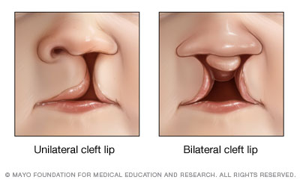
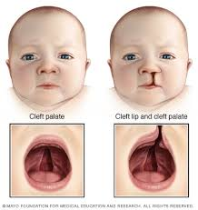
Rozštěp rtu, patra, rtu a patra

Slide 103
Rozštěpy atypické:
střední rozštěp rtu,
rozštěp dolního rtu
makrostomie (laterální rozštěp úst izolovaný nebo kombinovaný s deformacemi boltce
příčný rozštěp obličeje
šikmý rozštěp obličeje
rozštěp nosu
kolobom (rozštěp) víček
rozštěpové mikroformy (dědičné orofaciální anomálie)

Slide 104
Palatolalie
Výskyt rozštěpů primárního a sekundárního patra v České republice je asi 1:530 (Škodová, Jedlička a kol., 2003) až 1:500-700 (Kerekrétiová, 2000) všech živě narozených dětí.
U submukózních rozštěpů je to asi 1:1200 a u rozštěpů uvuly 1:80 (Vitásková, 2005).

Slide 105
Symptomatologie:
anomálie orofaciálního systému
deformity nosu,
anomálie chrupu a čelistí (odchylky ve tvaru a velikosti, chybějící řezáky, rotace předních zubů, ektopie zubů),
velofaryngeální insuficience (VFI)
oronazální komunikace
poruchy sluchu (až v 90% případů).
narušen i proces sání a polykání (výživa dítěte)

Slide 106
Symptomatologie:
narušení hlasu - palatofonie:
rinolálie
rezonanční změny (v důsledku posunutí artikulační báze dozadu)
hyperkinetická dysfonie (přemáhání fyziologické funkce hrtanu vedoucí k tvrdým hlasovým začátkům ).
Poruchy neverbální komunikace (mimika)

Slide 107
Symptomatologie:
nejvýznamnější jsou poruchy rezonance a artikulace – palatolalie.

Slide 108
Symptomatologie:
narušení samohlásek (mají typické hypernazální zabarvení)
narušení souhlásek (výrazné změny u exploziv, frikativ a afrikátů).
samohlásková řeč (souhlásky tvořeny omezeně nebo vůbec)
Dyslalie (40%)
Opožděný vývoj řeči
Kompenzační mechanismy – aktivní, pasivní

Slide 109
Diagnostika:
Logoped
ORL lékař (základní ORL vyšetření, vyšetření sluchu, endoskopické vyšetření nosu a velofaryngeálního uzávěru)
stomatolog-ortodontista.
Zobrazovací metody
statické (různé RTG projekce lebky, ale hlavně CT lebky, popřípadě MRI velofarynegálního uzávěru)
dynamické (vyšetření velofaryngeálního uzávěru, popis polykacího aktu)

Slide 110
Terapie:
týmová
chirurgická - plastické operace patra, rtu,nosu. ORL operace - adenotomie, tonzilotomie, tonzilektomie, myringotomie se zavedením tlak vyrovnávajících trubiček, septoplastika. Maxilofaciální chirurgie - kostní štěpy do přerušených alevolárních oblouků, prodlužování maxily a další. Stomatologická a ortodontická péče
interní - péče neonatologů, pediatrů, anesteziologů
rehabilitační - logopedická (RHB řeči) a foniatrická (RHB hlasu a velofaryngeálního uzávěru)

